Slide 1


Slide 2




Seminario basado en el libro Mente, Carácter y Personalidad
  Autor: Elena G. de White
Seminario basado en el libro Mente, Carácter y Personalidad
  Autor: Elena G. de White

Slide 3

La fuerza reconfortante de la vida
Contenido:
23
24
El amor, un principio divino y eterno
25
26
Amor y sexualidad en la experiencia humana
El amor
en el hogar
Amor fraternal
27
El amor de Dios

Slide 4

  Capítulo 26
Amor
fraternal

Slide 5




El amor por otros produce gozo
¡Cultiven el amor de Cristo!
Debería surgir del alma del cristiano como manantiales en el desierto, que refrescan y embellecen, que llevan alegría, paz y gozo a su propia vida y a la de los demás.
    TT 5:565 (1889). {1MCP 243.1}

Slide 6
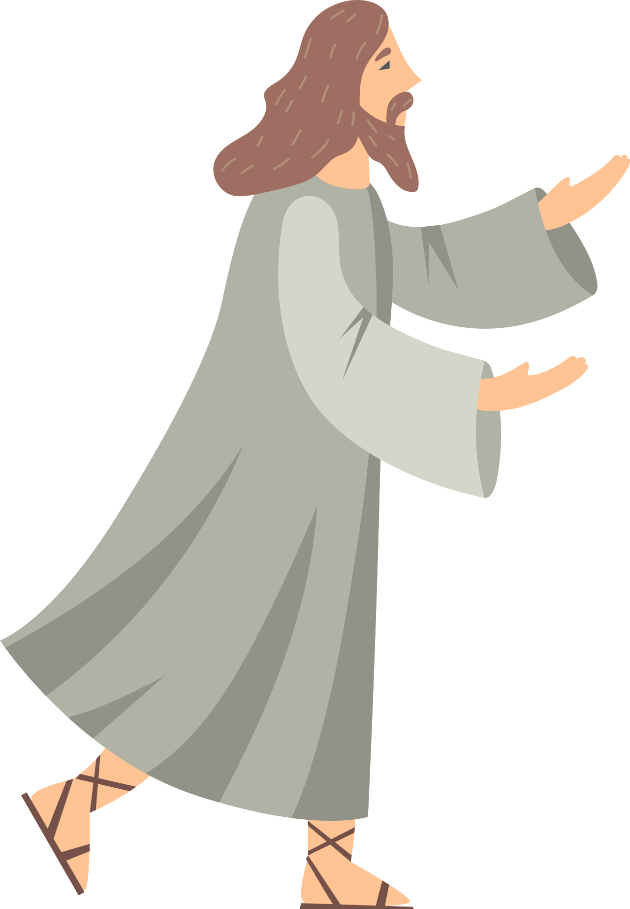
El ejemplo de amor abnegado es irresistible
¡Cuanto más nos parezcamos a nuestro Salvador en el carácter!
Tanto mayor será nuestro amor hacia
aquellos por quienes él murió. Los cristianos que manifiestan entre sí un espíritu de amor abnegado están dando un testimonio por Cristo que los incrédulos no pueden negar ni resistir.
    TT 5:565 (1889). {1MCP 243.2}

Slide 7


El yo puede oscurecer el amor
El amor es un principio activo
Mantiene el bien de los demás
Reprime nuestras acciones desconsideradas
El amor no busca lo suyo.
No impulsará a buscar su propia comodidad y la complacencia del yo.
El respeto que tributamos al yo impide el crecimiento del amor.
    TT 5:565 (1889). {1MCP 244.1}

Slide 8

El amor verdadero amor es modesto
La devoción que Dios requiere se revela en
El amor sincero por las almas
Se manifestará por el amor que prescribe a sus discípulos.
Preferirán a los demás antes que a sí mismos.
No buscan la parte más grande en ningún lugar ni momento
    TT 5:565 (1889). {1MCP 243.2}

Slide 9
El amor verdadero amor es modesto
No consideran que sus talentos sean superiores.
Se mostrará la señal mediante una revelación del amor que Cristo manifestó por las almas de los hombres:
Un amor abnegado, genuino, que prefería el bienestar de los demás antes que el propio.
    —Manuscrito 121, 1899. {1MCP 244.3}

Slide 10

El amor transforma el carácter
Presenten el amor de Jesús a los que no conocen la verdad, y esta trabajará como levadura en la transformación del carácter.
    —TC 8:60 (1904). {1MCP 244.4}

Slide 11


Amor egoísta
Dios anhela que sus hijos
Comprendan que para glorificarlo deben dar su afecto a quienes más lo necesitan […].
No debe manifestarse egoísmo en la mirada,
En las palabras, o en los hechos,
Cuando se trata con aquellos que pertenecen a la misma fe [...] aunque sean encumbrados o humildes, ricos o pobres.
    —Nuestra Elavada Vocacion, 233 (1899). {1MCP 244.5}

Slide 12


Amor egoísta
El amor que pronuncia palabras bondadosas solamente a unos pocos, mientras a otros se los trata con frialdad e indiferencia, no es amor, sino egoísmo, y de ninguna manera obrará para el bien de las almas o para la gloria de Dios.
Nuestro amor [...] no debe reservarse para unos pocos y descuidar a otros. Quiebren la botella, y la fragancia llenará la casa.

Slide 13


La capacidad no sustituye al amor
La charlatanería, el farisaísmo y la alabanza propia abundan; pero estas cosas nunca ganarán almas para Cristo.
El amor puro y santificado, el amor como el que se reveló en la obra de Cristo, es un perfume sagrado.
    —TC 8:60 (1904). {1MCP 244.4}

Slide 14


La capacidad no sustituye al amor
Como el vaso de alabastro que quebró María, llena de fragancia toda la casa.
La elocuencia, el conocimiento de la verdad, los talentos extraordinarios, mezclados con amor, son todos dones preciosos.
    —TC 8:60 (1904). {1MCP 244.4}

Slide 15

La capacidad personal, los talentos más selectos, por sí solos, no pueden ocupar el lugar del amor.
    —TC 8:60 (1904). {1MCP 244.4}

Slide 16
Dar amor genuino es un signo de discipulado
Por elevada que sea la profesión de fe, aquel cuyo corazón no está lleno de amor a Dios y a sus semejantes, no es verdadero discípulo de Cristo. Aunque posea una fe grande y tenga poder hasta de realizar milagros, si no tiene amor, su fe no valdrá nada. Podrá manifestar mucha generosidad; pero si el motivo de sus acciones no es el amor genuino, aunque dé todos sus bienes para alimentar a los pobres, no merecerá el favor de Dios. En su celo podrá hasta enfrentar el martirio, pero si no obra por amor, Dios lo considerará un engañado entusiasta o un hipócrita ambicioso.
    —Los HA 262, 263 (1911). {1MCP 245.3}

Slide 17



Un corazón guiado por el amor
El corazón en el cual gobierna el amor
El amor no tiene sospechas, siempre interpreta en la forma más favorable los motivos y actos de los otros.
No estará lleno de pasión o venganza por injurias que el orgullo y el amor propio pudieran suponer como imposibles de sobrellevar.
—TC5:168, 169 (1882). {1MCP 246.1

Slide 18

Un corazón guiado por el amor
Pero no se ejercitará compulsión alguna. La depravación del hombre ha de ser arrostrada por el amor, la paciencia y la misericordia de Dios
La actividad del ejército de Satanás, el peligro que rodea al alma humana, requieren las energías de todo obrero.

Slide 19

Corrige las peculiaridades
Cuando un hombre es participante de la naturaleza divina, el amor de Cristo será un principio permanente en el alma, y el yo y sus peculiaridades no se exhibirán.
—TC5:168, 6:52 (1900). {1MCP 246.3

Slide 20
Solo el amor de Cristo puede sanar
Solamente el amor que fluye del corazón de Cristo puede sanar. Solo aquel en quien fluye ese amor, como la savia en el árbol, o la sangre en el cuerpo, puede restaurar el alma herida.
—La Educación, 109 (1903). {1MCP 246.4}

Slide 21
Prepara para toda eventualidad
Todo aquel que ame sinceramente a Dios
Tendrá el espíritu de Cristo
Un ferviente amor hacia sus hermanos.
Cuanto más en comunión con Dios esté.
Cuanto más se concentren sus afectos en Cristo
Menos perturbada se sentirá ella por las asperezas y penurias que encuentre en esta vida.
    —Joyas de los Testimonios 2:187 (1889). {1MCP 246.5

Slide 22
La fraternidad nunca se consigue por medio de componendas
La verdadera fraternidad nunca puede ser mantenida al comprometer los principios. Cuando los cristianos se acercan al modelo de la semejanza a Cristo y llegan a ser puros en espíritu y en acción, sentirán el veneno de la serpiente. Un cristianismo que es espiritual provoca la oposición de los hijos de la desobediencia [...].
    —Joyas de los Testimonios 2:187 (1889). {1MCP 246.5

Slide 23
Esa paz y armonía que se obtienen por concesiones mutuas para evitar toda diferencia de opinión no merecen esos nombres. A veces se deberían hacer concesiones en asuntos que se relacionan con los sentimientos entre un hombre y otro; pero nunca debería sacrificarse ni una jota de los principios para obtener armonía.
    —The Review and Herald, 16 de enero de 1900. {1MCP 246.6}

Slide 24
El amor divino es imparcial
Cristo vino a esta tierra con un mensaje de misericordia y perdón. Puso el fundamento para una religión mediante la cual judíos y gentiles, negros y blancos, siervos y libres, están unidos en una fraternidad común, reconocidos como iguales a la vista de Dios.
—La Educación, 109 (1903). {1MCP 246.4}

Slide 25
El Salvador ama sin límites a cada ser humano. En cada uno él ve posibilidades de mejorar. Con energía y esperanza divinas saluda a todos aquellos por quienes dio su vida.
—La Educación, 109 (1903). {1MCP 246.4}

Slide 26
Abarca en un abrazo divino a la fraternidad humana
El amor mutuo santificado es sagrado.
En esta gran obra, mucho más elevado.
Más constante, más cortés, más abnegado de lo que se haya visto.
Preserva la ternura, la benevolencia y la cortesía cristianas.

Slide 27
Abarca en un abrazo divino a la fraternidad humana
Envuelve la hermandad humana en el abrazo de Dios
Reconociendo la dignidad con que Dios ha investido los derechos del hombre.
Los cristianos siempre deben cultivar esta dignidad para la honra y gloria de Dios.
—Comentario Bíblico Adventista 5:1114 (1897). {1MCP 247.2}

Slide 28

Su amor por las almas mide su amor por Dios
    El amor revelado en la vida de abnegación y sacrificio de Cristo ha de verse en la vida de sus seguidores.
Se nos llama a “andar como él anduvo”.
1 Juan 2:6.
Leyenda

Slide 29
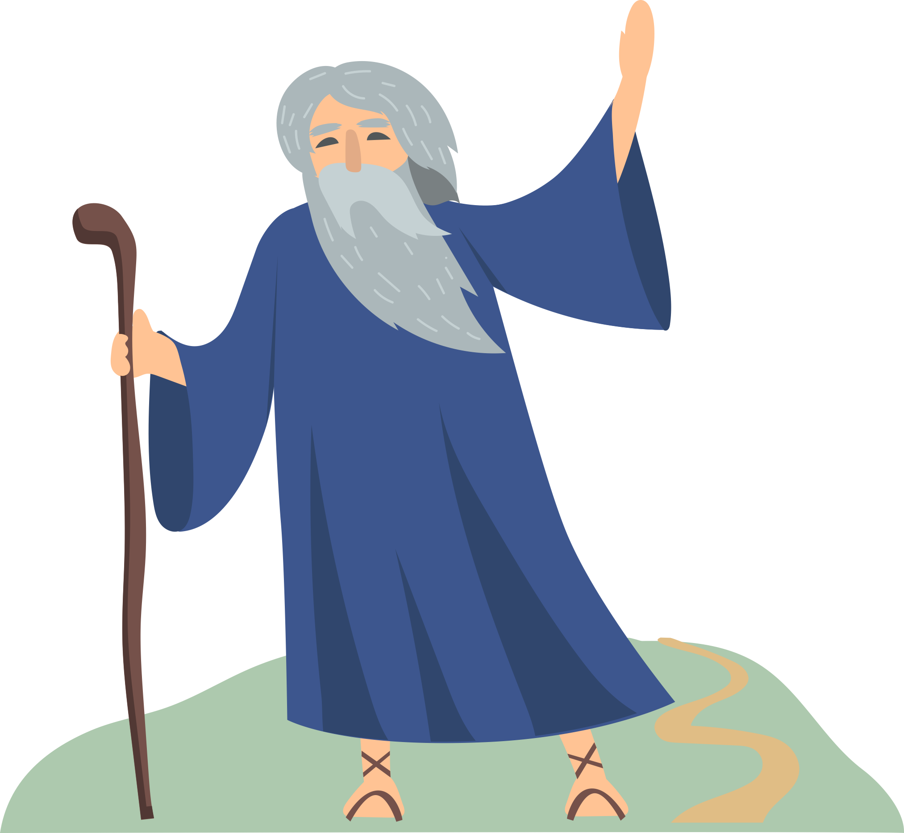
Es nuestro privilegio tener la luz del cielo sobre nosotros.
    Así anduvo Enoc con Dios.
    No fue más fácil vivir una vida justa
    El mundo en su tiempo no favorecía más el crecimiento en la gracia y la santidad que el mundo actual […].
    Vivimos en los peligros de los últimos días, y debemos recibir nuestra fuerza de la misma fuente.
    Debemos andar con Dios
    —{1MCP 247.3

